Slide 1
Hierarchical Agglomerative Clustering (HAC)
proximity/dissimilarity
clustering methods
intercluster distance

Slide 2
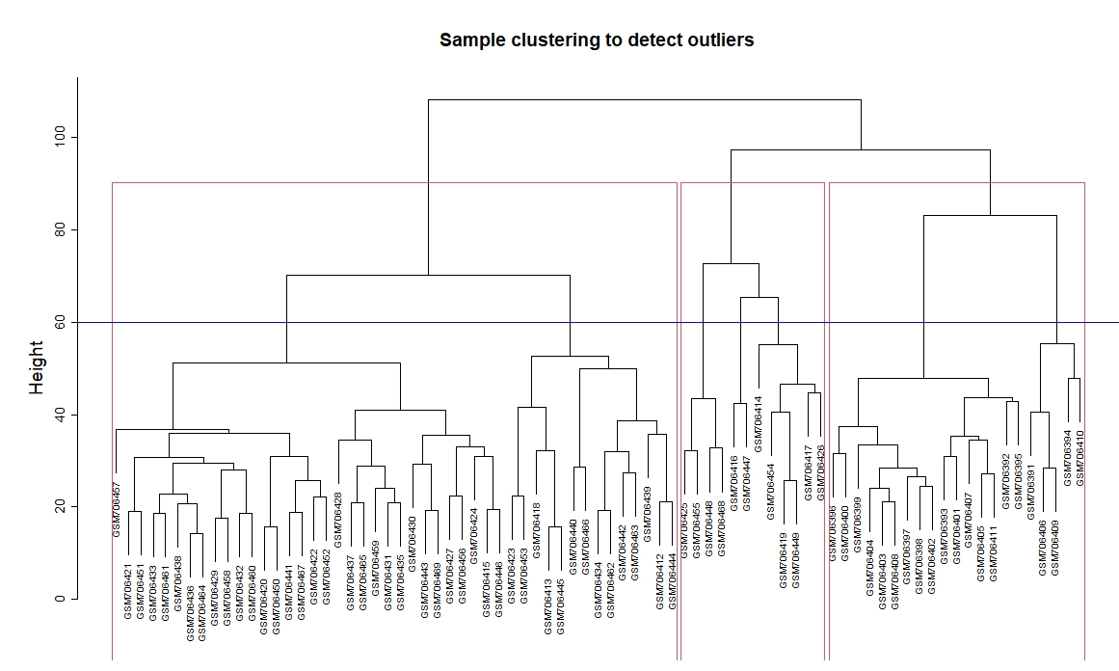
Hierarchical clustering
Dendrograma
Altura de corte
Granularidad

Slide 3
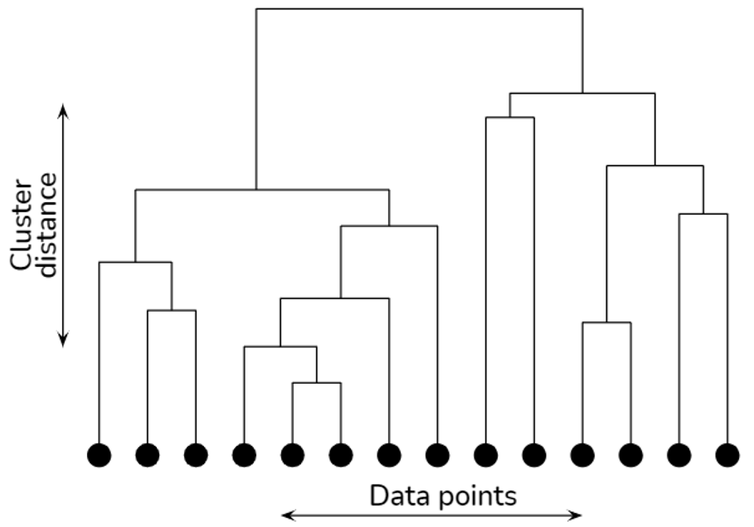
Dendrograma Representación gráfica de un HAC
Estructura en forma de árbol que explica las relaciones entre los datos (puntos) de un sistema.
Eje X: puntos del sistema de datos
Eje Y: distancia, proximidad, altura del árbol o colligation coefficient
Medida de la distancia entre clusters

Slide 4

Hierarchical clustering
Estrategias de clustering jerárquico
Aglomerativo (bottom-up) (agglomerative)
Divisivo (top-down) (partitioning)
Distancia
dist(x, method = "euclidean", diag = FALSE, upper = FALSE, p = 2)
$d_{fg}=\sqrt{\sum_{c}{(e_{fc}−e_{gc})^{2}}}$
R
Distance method:
- eucliean
maximum
manhattan
canberra
binary
Minkowski

Slide 5
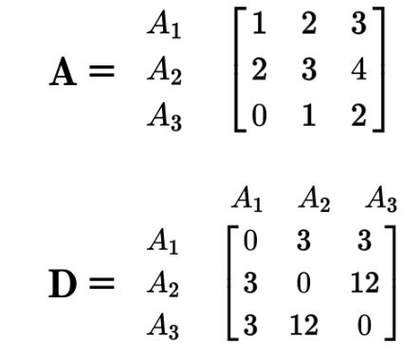
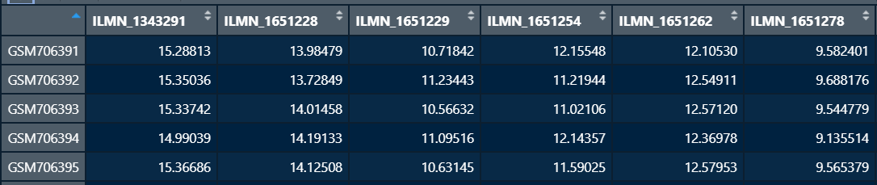
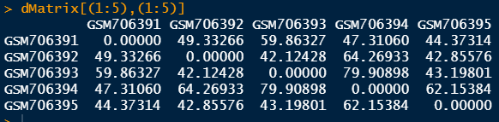
Hierarchical clustering
Construcción de la matriz de distancias

Slide 6
Hierarchical clustering
Clustering
hclust(d ,method=“…”, members=NULL)
Métodos de clustering:
- single linkage
- average linkage (UPGMA)
- complete linkage
- median
- centroid
¿Cómo escoger el mejor método?
R
Agglomeration method:
ward.D
Ward.D2
single
average
complete
centroid

Slide 7
Hierarchical clustering
Average linkage: la distancia entre dos clústeres A y B es la media de las distancias de todos los puntos de A respecto a la media aritmética de todos los puntos de B.
Complete linkage: la distancia entre dos clusteres es la distancia más grande existente entre cualquier punto de A respecto a cualquier punto de B

Slide 8
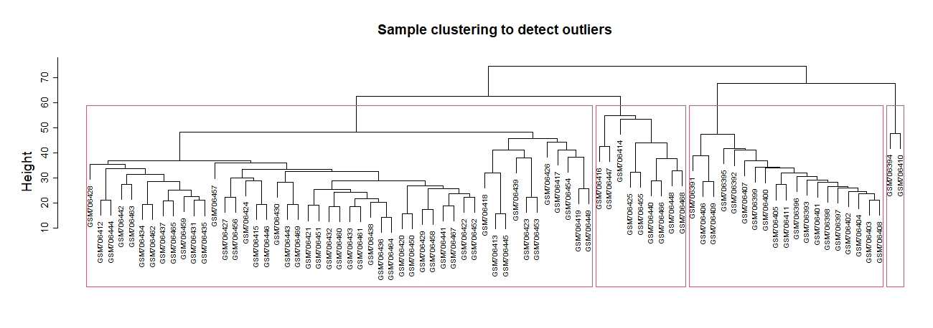

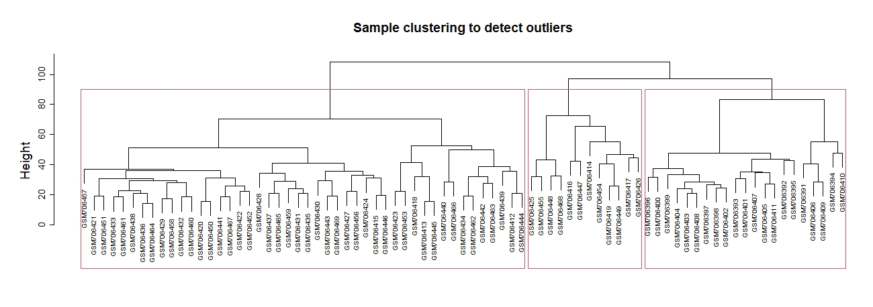

Hierarchical clustering
Average linkage,
h=60
Complete linkage,
h=90

Slide 9
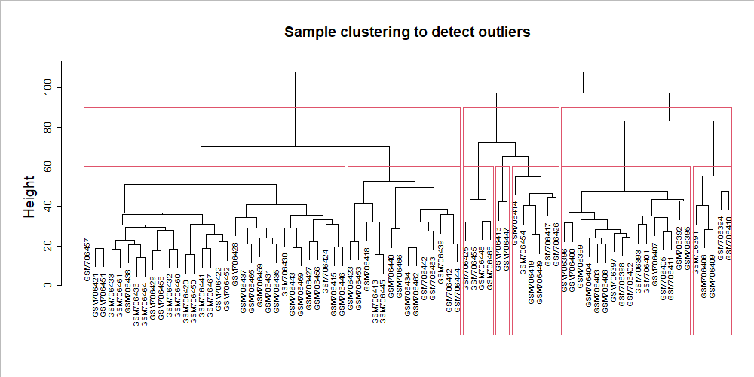
Hierarchical clustering
Altura del árbol
La altura de cada nodo del dendrograma es proporcional a la distancia entre nodos/clústeres.
La organización horizontal es irrelevante en cuanto a distancia
Altura de corte (cut-off height)

Slide 10
WGCNA

Slide 11
Clustering de muestras para detectar outliers

Slide 12

Matriz de datos de expresión
Matriz de distancias
hclust
dendrograma
Selección de clusteres
Clustering de muestras para detectar outliers

Slide 13
¿Qué método de clustering es “mejor”?
No hay un criterio único
Validación interna
Validación externa
Validación cruzada
https://stats.stackexchange.com/questions/195446/choosing-the-right-linkage-method-for-hierarchical-clustering/217742#217742
https://stats.stackexchange.com/questions/195456/how-to-select-a-clustering-method-how-to-validate-a-cluster-solution-to-warran
Notes:
No hay un criterio único que nos permita decidir qué cluster es más conveniente
Validacion interna: en función de los propios datos del cluster. )”este método me da clusteres más compactos, más independientes (más distancia entre ellos)
Validacion externa: prefiero este método porque da clústeres que pertenecen a ambientes (regiones cerebrales) diferente, o son los mismos que clústeres ya hechos antes y que ya conozco)

Slide 14
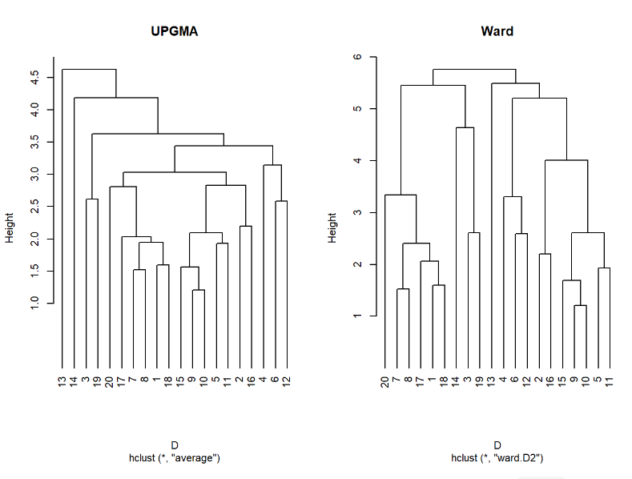
Comparación entre métodos de clustering
https://rpubs.com/arsilva87/cluster

Slide 15
Clustering de genes: construcción de una red de co-expresión para detectar patrones de expresión

Slide 16






Clustering de genes: red de co-expresión
Matriz de datos de expresión
Matriz de distancias
hclust
dendrograma
Selección de clusteres

Slide 17
Gene co-expression Similarity
Nivel de concordancia entre los perfiles de expresión de los genes en cada muestra.
Se mide con el coeficiente de correlación de Pearson [0,1]
Sij= |cor(i,j)|
—> construcción de una matriz de similaridad
R: blockWiseModules calcula S como un paso más dentro de la función.

Slide 18
Funciones de Adyacencia
Calculable a partir de una matriz de expresión o de una matriz de similaridad
Asigna un valor de “peso” de la conexión a cada pareja de nodos de la red.
adjacency.fromSimilarity(similarity, …
adjacency (datExpr, …
Hard/soft theesholding

Slide 19
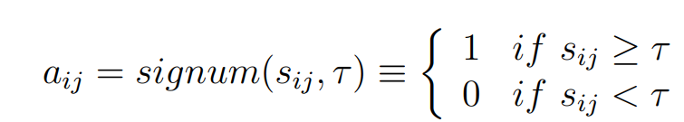
Funciones de Adyacencia
Weighted vs Unweighted Adjacency Function
Hard thresholding
Función signo
intuitiva: la conectividad del nodo corresponde al número de nodos vecinos directos.
pérdida de información

Slide 20


Funciones de Adyacencia
Soft thresholding
Función sigmoidea
Función potencia (power function)

Slide 21
Funciones de Adyacencia
¿Por qué la función potencia?
Factorizable: s_{ij} se puede factorizar en las contribuciones de los nodos
s_{ij} = s_{i}· s_{j} → a_{ij} = a_{i}· a_{j}

Slide 22
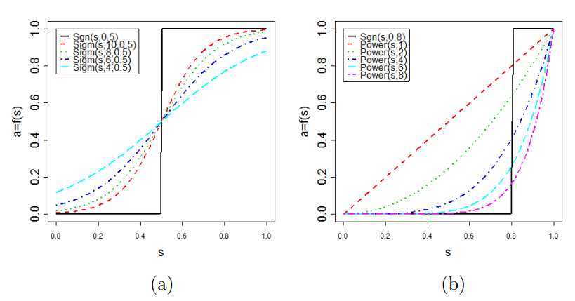
Funciones de Adyacencia
Función sigmoidea
Función potencia
criterios de topología libre de escala scale-free topology criteria)

Slide 23
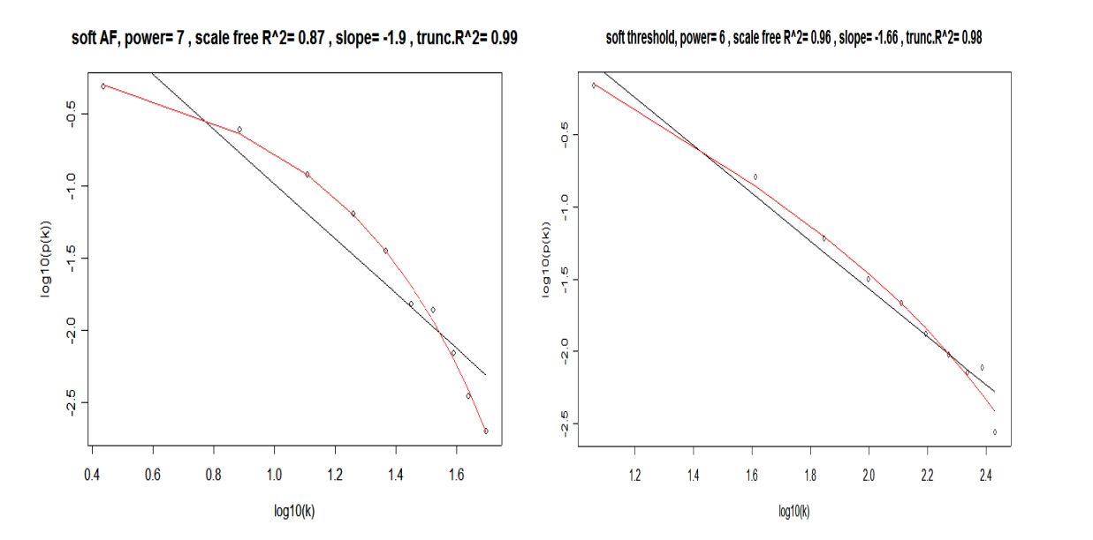








Topología libre de escala (scale-free topology)
P(k): posibilidad de que un nodo de la red esté conectado a otros k nodos.
Jeong et al., 2000: a pesar de mostrar variaciones en los distintos organismos, tanto en las rutas específicas como en los componentes, las redes metabólicas han demostrado tener una topología libre de escala

Slide 24
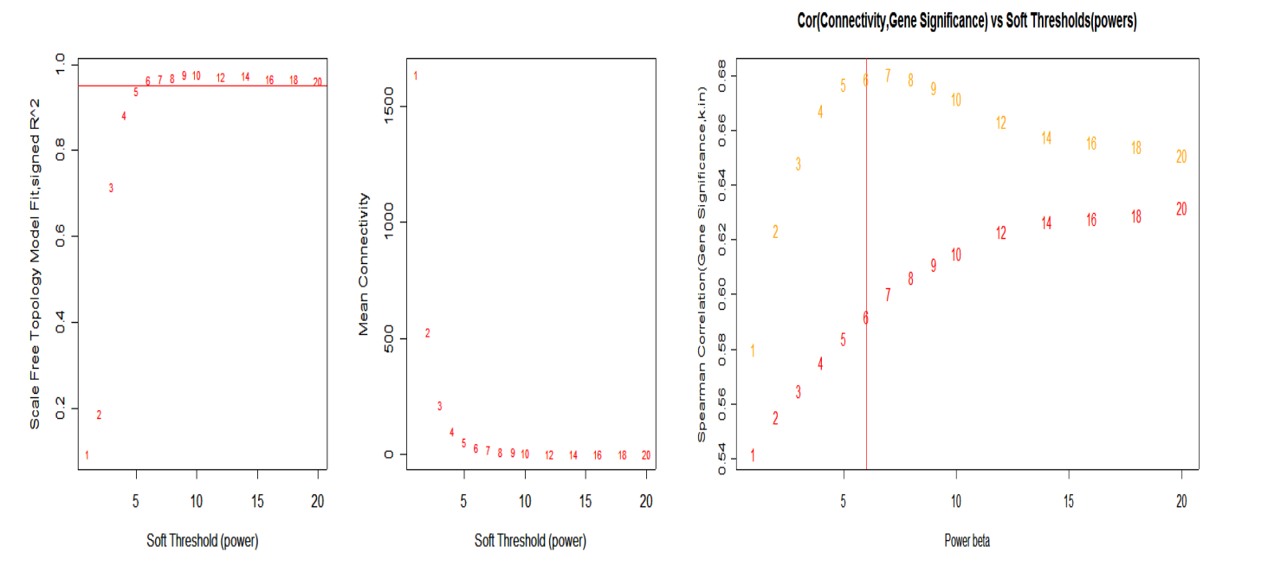


Topología libre de escala $R^{2}$ y conectividad
R²: índice de de ajuste del modelo de regresión lineal para la función log(P(k)) = f(log(k))
Trade-off R² vs conectividad
La relación entre $R^{2}$ y beta/tau se caracterizan por la saturación de la curva
Se escoge el valor de beta para el cual se aplana la curva, siempre que sea mayor de 0.8-0.9

Slide 25
Topological Overlap Matrix (TOM)
Refleja la interconexión relativa entre dos nodos, que viene dada por su conectividad (Matriz A) y por las conexiones medidadas por nodos vecinos (Ravasz et al., 2002)
—> matriz TOM
DissTOM = 1-TOM (módulos mejor definidos)
Input para el método de clustering de genes.

Slide 26
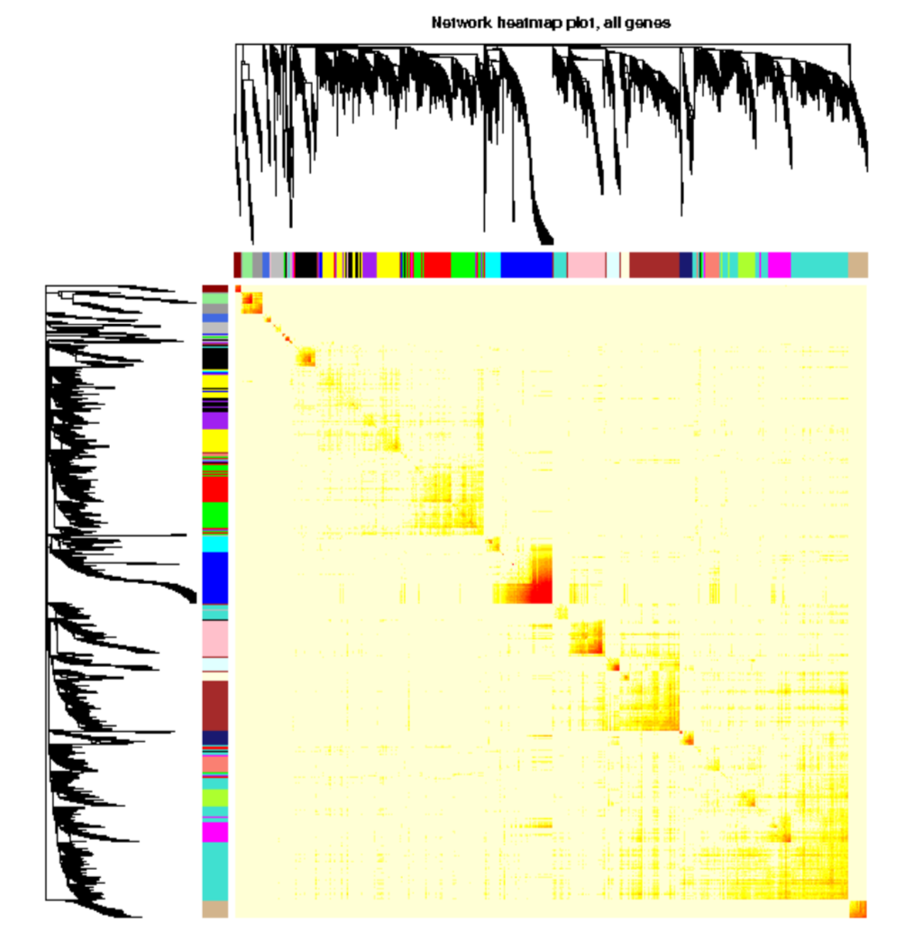
Identification of gene clusters
Heat map de DissTOM + clustering
Los genes con menor disimilaridad (en la diagonal) forman los clusteres.

Slide 27
Relate clusters to external data

